Slide 1

Gestion d’une cabinet medical
GROUPE :
- FERAI Ikram 222231572702
- DJAOUD Sara 222231632401
- HADDAD Manel 212131053243
- KHELASSI Naima 212131075718
SECTION : L2 ACAD C

Slide 2


Gestion Efficace d'un Cabinet Médical
La gestion efficace d'un cabinet médical est cruciale pour garantir un service de qualité aux patients et faciliter le travail des professionnels de santé. Le projet de développement d'une application de gestion vise à moderniser et optimiser les processus administratifs et cliniques. Cette application fournira des outils pour la gestion des rendez-vous, le suivi des dossiers médicaux, la facturation, et la communication entre les patients et le personnel médical. En améliorant l'efficacité opérationnelle, l'application permettra aux praticiens de se concentrer davantage sur les soins aux patients, tout en assurant une organisation optimale du cabinet.
L’application est développée en Java avec une interface utilisateur créée à l'aide de WindowBuilder dans l'IDE Eclipse, et est connectée à une base de données Oracle pour la persistance des données

Slide 3

Fonctionnalités Clés
1
Gestion et Suivi du Dossier Médical
2
Gestion des Rendez-vous
3
Gestion des Fiches Patients
Permettre l'ajout, la suppression et la mise à jour des dossiers médicaux des patients, incluant les traitements, médicaments, prix et durée de prise.
Offrir des outils pour planifier, supprimer et modifier les rendez-vous des patients, tout en affichant les allergies des patients lors de la création d'un rendez-vous.
Permettre la gestion complète des informations des patients, telles que le prénom, nom, date de naissance, numéro de téléphone, sexe, adresse et allergies.

Slide 4
Structure de l'Application
MainUI.java
PrincipalMenu.java
Autres Classes
Point d'entrée de l'application, gère l'authentification des utilisateurs et affiche la page de connexion.
Menu principal de l'application après la connexion, avec des boutons pour accéder aux différentes sections.
PatientCards, Appointment, MedicalFile et Prescription, chacune avec des fonctionnalités spécifiques liées à la gestion des patients, rendez-vous, dossiers médicaux et prescriptions.

Slide 5
Connexion à la Base de Données
Patients
Dossiers Médicaux
La classe PatientCards est connectée à la table Patient dans la base de données Oracle.
La classe MedicalFile est connectée à la table Medicalfile dans la base de données Oracle.
1
2
3
4
Rendez-vous
Prescriptions
La classe Appointment est connectée à la table Appointment dans la base de données Oracle.
La classe Prescription est connectée à la table Prescription dans la base de données Oracle.

Slide 6
Gestion des Patients
Ajout de Patients
Modification des Patients
La classe PatientCards permet d'ajouter de nouveaux patients en saisissant leurs informations personnelles (prénom, nom, date de naissance, numéro de téléphone, sexe, adresse, allergies).
Les informations des patients peuvent être mises à jour à tout moment via l'interface de la classe PatientCards.
Suppression des Patients
Retour au Menu Principal
Les patients peuvent être supprimés de la base de données à l'aide de la classe PatientCards.
La classe PatientCards fournit une interface pour revenir au menu principal (PrincipalMenu).

Slide 7




Gestion des Rendez-vous
Planification
Modification
Suppression
Retour au Menu
La classe Appointment permet de planifier de nouveaux rendez-vous pour les patients.
Les rendez-vous existants peuvent être modifiés via l'interface de la classe Appointment.
Les rendez-vous peuvent être supprimés de la base de données à l'aide de la classe Appointment.
La classe Appointment fournit une interface pour revenir au menu principal (PrincipalMenu).

Slide 8




Gestion des Dossiers Médicaux
Ajout
Modification
Suppression
Retour au Menu
La classe MedicalFile permet d'ajouter de nouveaux dossiers médicaux pour les patients.
Les informations des dossiers médicaux peuvent être mises à jour via l'interface de la classe MedicalFile.
Les dossiers médicaux peuvent être supprimés de la base de données à l'aide de la classe MedicalFile.
La classe MedicalFile fournit une interface pour revenir au menu principal (PrincipalMenu).

Slide 9
Gestion des Prescriptions
Ajout de Prescriptions
La classe Prescription permet d'ajouter de nouvelles prescriptions médicales pour les patients.
Modification des Prescriptions
Les informations des prescriptions peuvent être mises à jour via l'interface de la classe Prescription.
Suppression des Prescriptions
Les prescriptions peuvent être supprimées de la base de données à l'aide de la classe Prescription.
Retour au Menu Principal
La classe Prescription fournit une interface pour revenir au menu principal (PrincipalMenu).

Slide 10
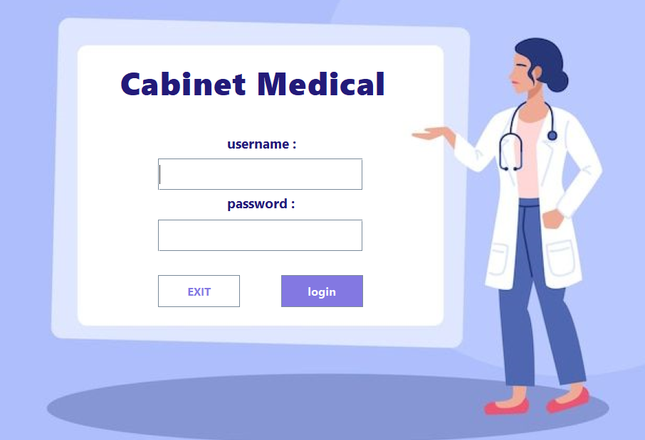
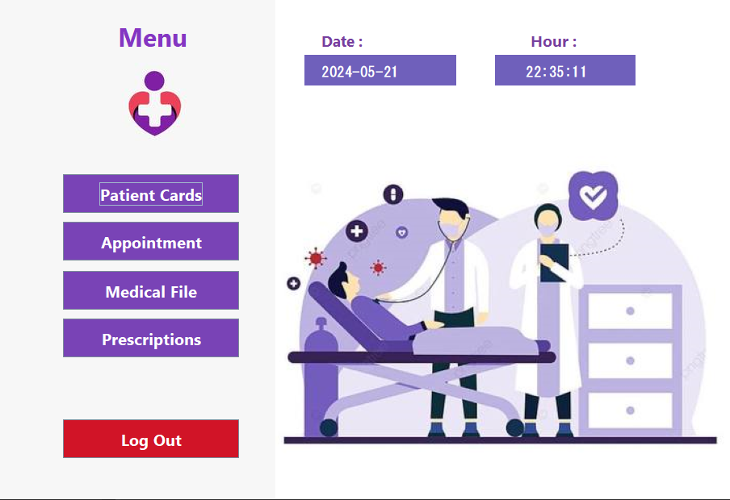
Présentation de l’application :
Cette partie dénombre la présentation des Scénarios applicatifs de l’application. Nous allons présenter dans ce qui suit, les imprimes-écran des interfaces principales réalisées dans notre application.
Login Page :
Principal Menu Page :

Slide 11
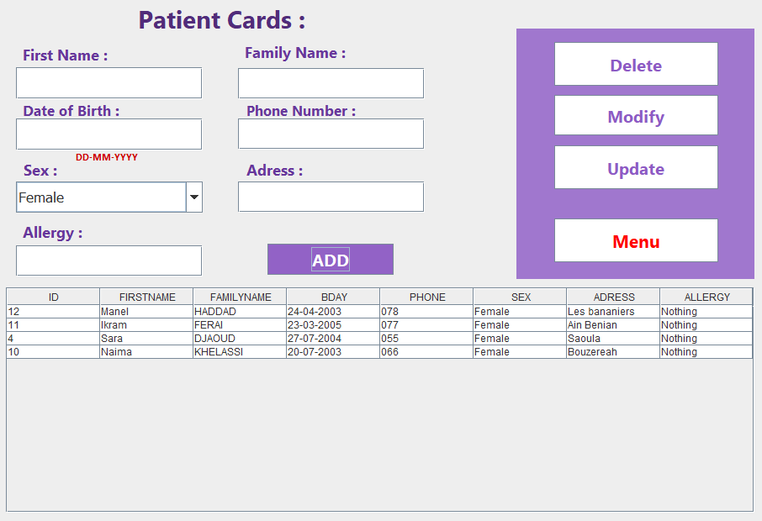
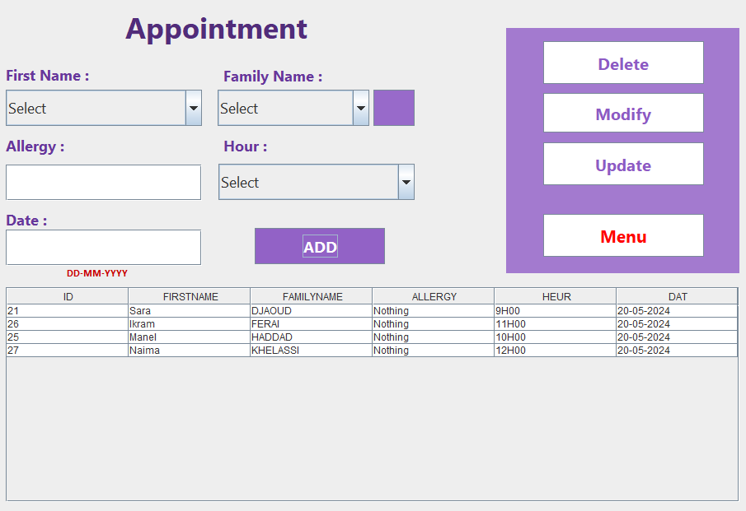
Patient Cards Page :
Appointment Page :

Slide 12
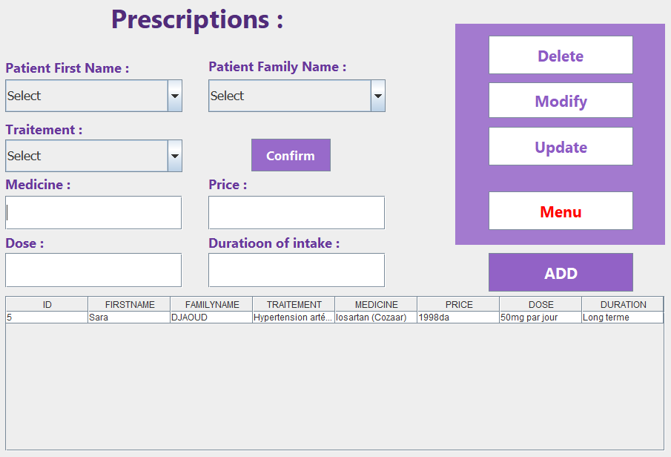
• Prescriptions Page :
• Lien du repository GitHub :
https://github.com/SaraDjaoud/GestionCabinetMedical.gi

